Slide 1
2024-2025 Akademik Yılı Staj Hareketliliği/ 2024-2025 Academic Year Internship Mobility

Slide 2
Hazırlanacak Belgeler!/ Required Documents
□ Kabul Mektubu (Letter of Acceptance) kopyası
□ Akbank Euro Hesap Cüzdanı kopyası / Copy of Akbank Euro Passbook
□ Kalış süresini kapsayan Öğrenci Sağlık Sigortası poliçesinin kopyası (Kaza ve Kişisel Mesuliyet Teminatı) / Copy of the Student Health Insurance policy covering the period of stay (Accident and Personal Liability Coverage)
□ Işık Üniversitesi Öğrenim Ücreti Makbuzu –Tam burslu değilseniz (Mezun öğrenciler için mezuniyet belgesi de kabul edilir.) /Işık University Tuition Fee Receipt -Unless you are a full scholarship student (Graduation certificate is also accepted for graduates)
□ Öğrenci Staj Hareketliliği Hibe Sözleşmesi (Aslı ofise teslim edilecek)/Student Internship Mobility Grant Agreement
Öğrenim Anlaşması / Learning Agreement

Slide 3
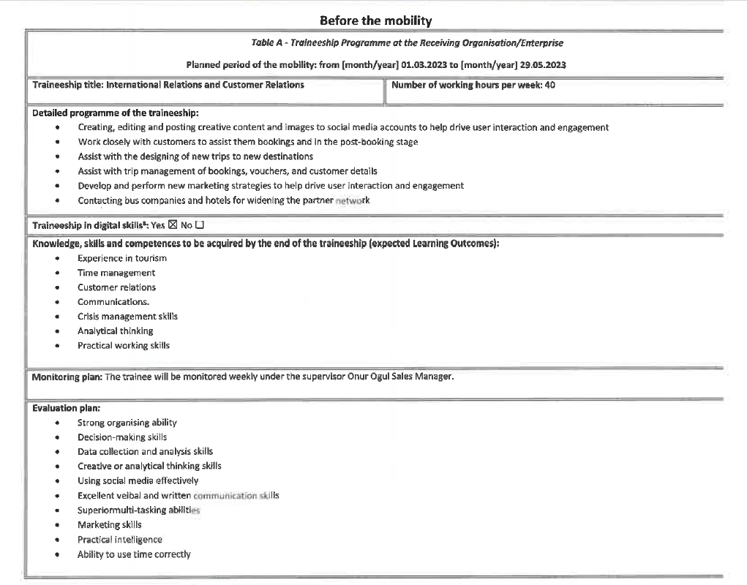
Learning Agreement Before the Mobility

Slide 4
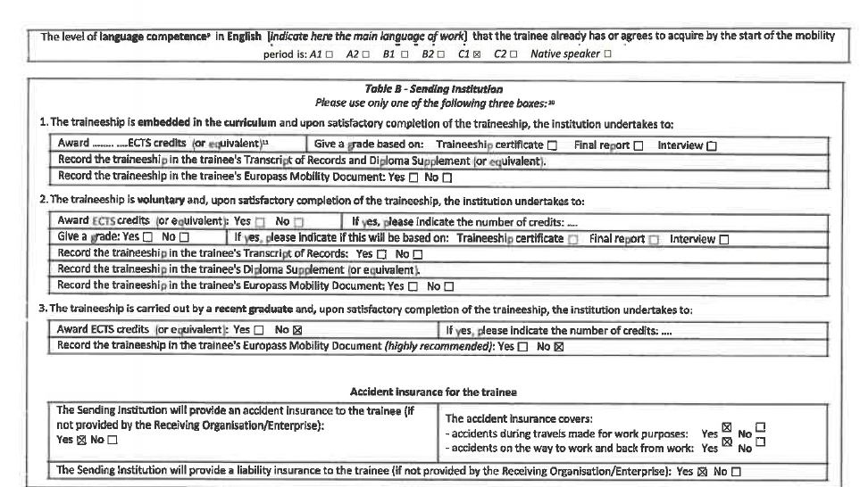
Learning Agreement Before the Mobility

Slide 5
Learning Agreement Before the Mobility

Slide 6
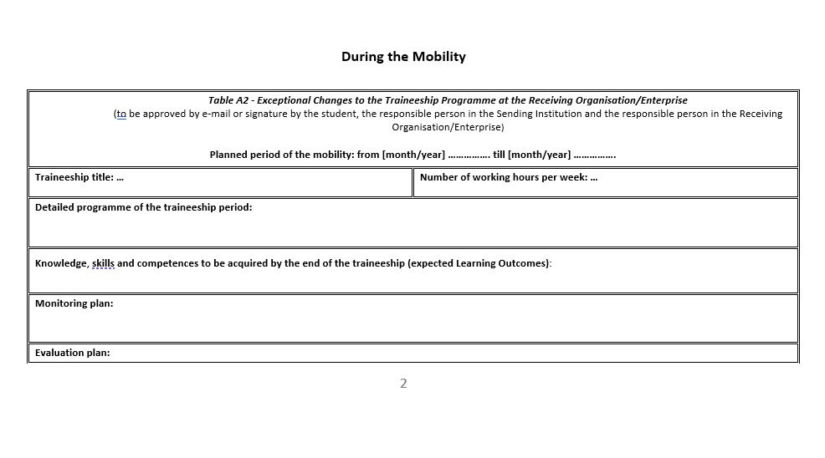
Learning Agreement During the Mobility

Slide 7
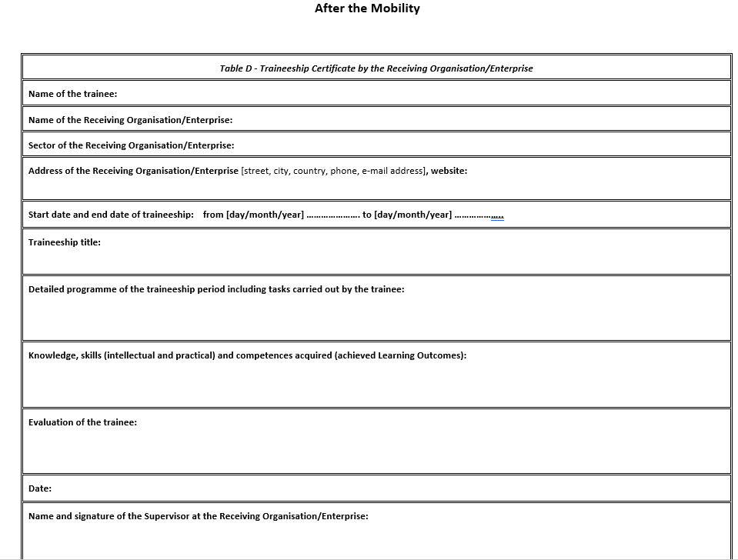
Learning Agreement After the Mobility

